Slide 1

«НАЗАРБАЕВ ЗИЯТКЕРЛІК МЕКТЕПТЕРІ» ДББҰ
«ПЕДАГОГИКАЛЫҚ ӨЛШЕУЛЕР ОРТАЛЫҒЫ» ФИЛИАЛЫ
«Қазақ тілі», «Қазақ әдебиеті»
пәндері бойынша
9-сыныптарды қорытынды аттестаттау
НҰР-СҰЛТАН, 2020

Slide 2

Критериалды бағалау бойынша нормативтік құжаттардағы
өзгерістер мен толықтырулар
Қазақстан Республикасы Білім және ғылым министрлігінің 2008 жылғы 18 наурыздағы «Білім алушылардың үлгеріміне ағымдық бақылау, аралық және қорытынды аттестаттау өткізудің үлгілік қағидаларын бекіту туралы» N 125 Бұйрығына (2019 жылдың 26 қарашасындағы №509 өзгерістермен) Осы бұйрыққа сәйкес өткізіледі

Slide 3
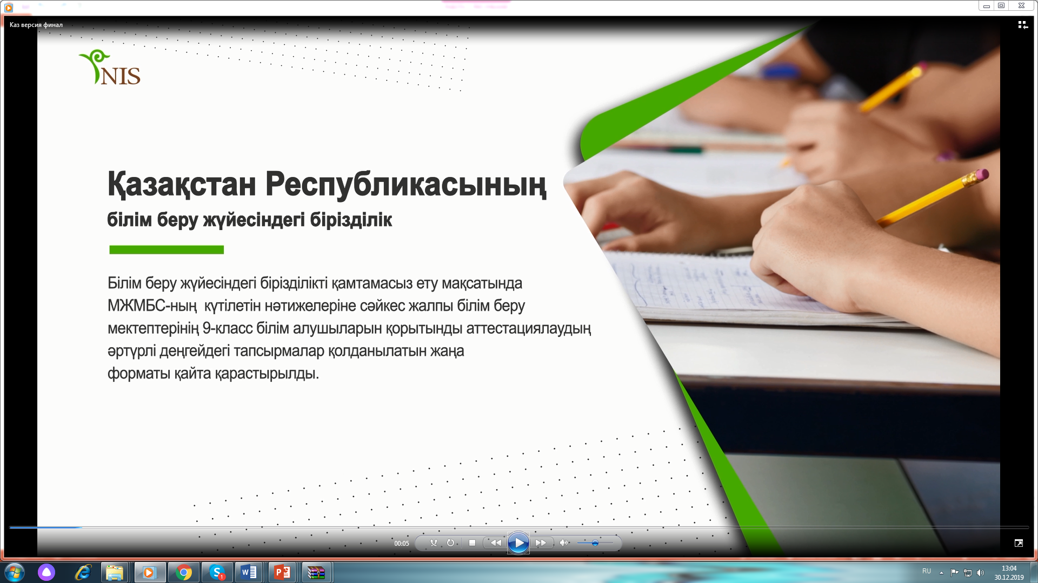

Білім алушыларды қорытынды аттестаттау
мемлекеттік жалпыға міндетті білім беру стандартында қарастырылған білім деңгейіне сәйкес білім алушылардың оқу пәндерінің көлемін меңгеру деңгейін анықтау үшін өткізілетін шара.
білім алушыларды қорытынды аттестаттау жаңартылған білім мазмұны бойынша негізгі орта білім беру деңгейінің 8-9-сыныптарына арналған “Қазақ тілі” пәні бойынша үлгілік оқуағдарламасының мазмұнын қамтиды. Білім алушылардың білімі,білігі, сондай-ақ дағдылары мемлекеттік жалпыға міндетті білім беру стандартында күтілетін нәтижелермен анықталады.
қорытынды аттестация тапсырмалары пән бойынша тест спецификациясына сүйеніп жасалады.

Slide 4
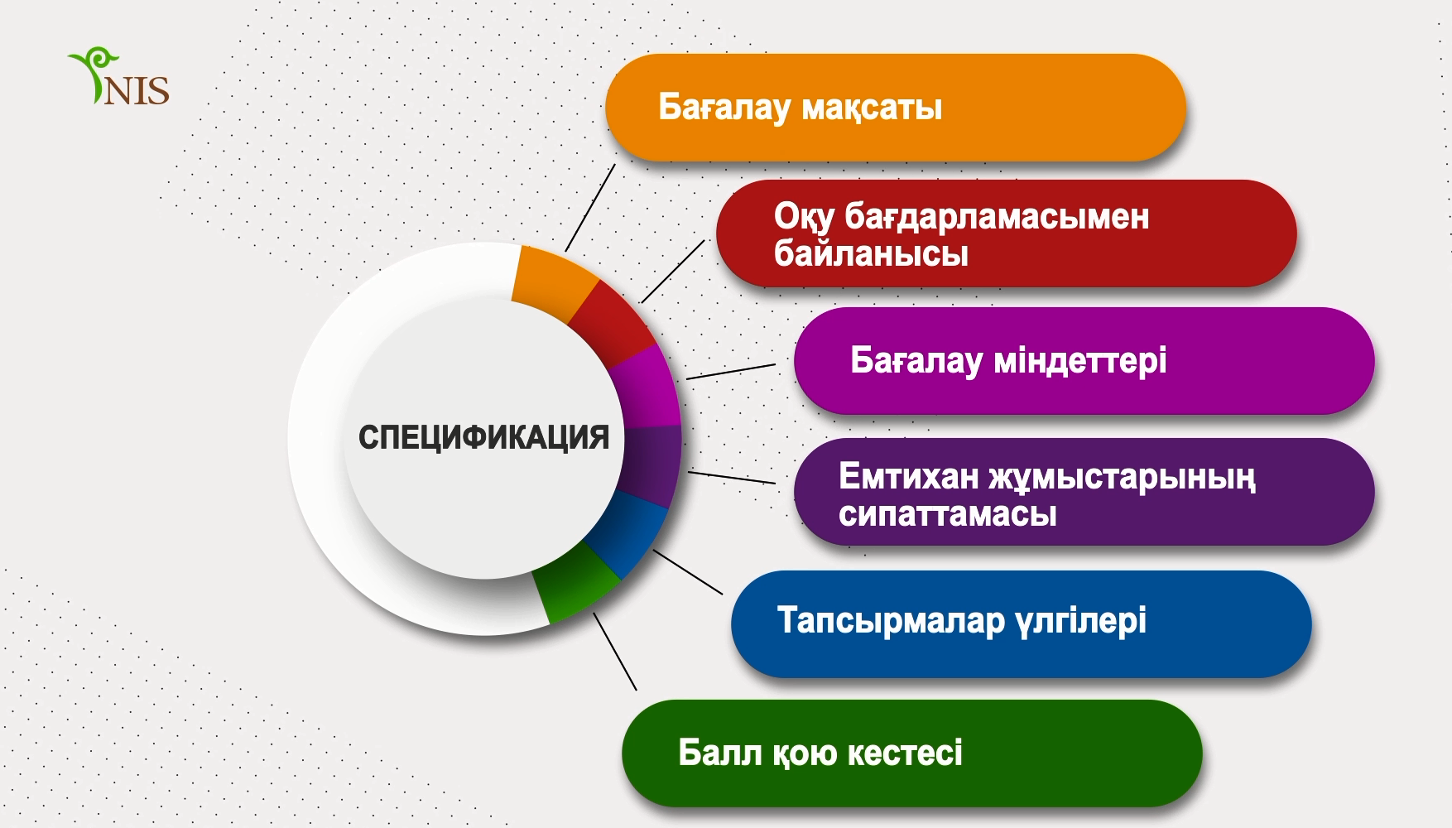

Slide 5





9-сыныпқа арналған қорытынды аттестаттау спецификациясы
Тест спецификациясы қорытынды аттестацияның мазмұнына, құрылымына және өткізілуіне қойылатын талаптарды қамтиды.
Қорытынды аттестация спецификациясы жаңартылған білім мазмұнының оқу бағдарламалары мен критериалды бағалау жүйесінің арасындағы тығыз байланысқа негізделіп құрастырылған.
Емтихан жұмыстарының мазмұны пән бойынша оқу бағдарламасының күтілетін нәтижелеріне қол жеткізуге бағытталған және білім алушы меңгеруі тиіс дағдыларды қамтиды.
Емтихан жұмыстарын бағалау балдық жүйе бойынша жүзеге асырылады және балға пайыздық қатынасты анықтау арқылы тиісті баға қойылады

Slide 6
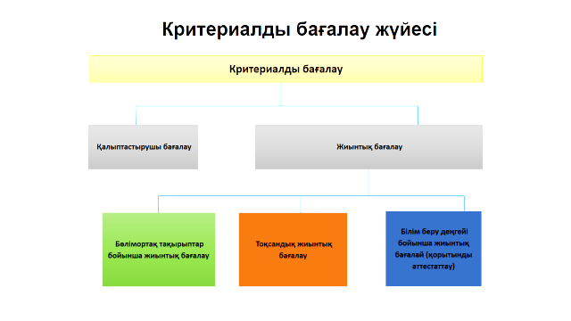
Критериалды бағалау жүйесімен байланысы
Білім алушыларды қорытынды аттестаттау қалыптастырушы және жиынтық бағалауды қамтитын критериалды бағалау жүйесінің бөлігі болып табылады.

Slide 7
9 – сынып білім алушыларын қорытынды аттестаттау
№125 бұйрық өзгерістермен (№509 26.11.2019 ж.)
Ана тілі бойынша жазбаша емтихан (оқыту тілі бойынша) – жазбаша жұмыс (эссе), гуманитарлық цикл пәндерін тереңдетіп оқытатын мектеп оқушылары үшін жазбаша жұмыс (мақала, әңгіме, эссе).

Slide 8
«Қазақ тілі» пәнінен (оқыту қазақ тілінде) қорытынды аттестаттау спецификациясына шолу
Оқылым және жазылым | 2 сағат
Емтихан жұмысы өтілген тақырыптарға сәйкес келетін екі мәтін үзінділерімен жұмысқа негізделеді (мәтіндердің жалпы көлемі – 400-450 сөз). Білім алушылар мәтін үзінділері негізінде екі мәтіндегі ақпараттарды өңдей отырып, 170-200 сөзден тұратын жазба жұмысын (эссе) орындайды. Гуманитарлық циклдағы пәндерді тереңдетіп оқытатын мектептің білім алушылары үшін емтихан жұмысы өтілген тақырыптарға сәйкес келетін екі мәтін үзінділерімен жұмысқа негізделеді (мәтіндердің жалпы көлемі – 450-500 сөз). Білім алушылар мәтін үзінділері негізінде екі мәтіндегі ақпараттарды өңдей отырып, 200-250 сөзден тұратын жазба жұмысының 1-еуін (мақала, эссе, әңгіме және т.б.) орындайды. Тапсырмада білім алушылардың мәтін ақпаратын өңдей отырып тиімді пайдалануы, стильдік және жанрлық ерекшелікті сақтап, аргументтер келтіре отырып, жүйелі және сенімді жаза алуы, өз ойларын дәлелді жеткізуі, сонымен бірге сөздік қор мен орфографиялық, грамматикалық норманы сауатты қолдану қабілеттері бағаланады. Сөздіктерді қолдануға тыйым салынады.
Максималды балл 20 балл | Максималды балл 20 балл

Slide 9
Төменде берілген екі мәтінді оқып, тапсырманы орындаңыз.
А мәтіні: газет мақаласынан үзінді
Мамандық таңдау – маңызды мәселе
Мектеп түлектеріне мамандық таңдауда бағыт-бағдар беретін нұсқаулық Қазақстанда жоқ. Сол себептен жастар бүгінде қандай мамандықтың сұранысқа ие екенінен бейхабар.
Олар жыл сайын қай мамандықтың қажетсіз деп танылғанын, жойылып кеткенін, заман талабына сай қандай жаңа мамандықтардың пайда болып жатқанын білмейді деуге болады.
Енді бұл мәселе шешіледі. Алдағы бес жылда сұранысқа ие болатын жаңа 100 мамандық жайлы энциклопедия жарық көреді.
Салтанат бір жылдан бері мамандығы бойынша жұмыс таба алмай жүр. Ол жоғары оқу орнын биология пәнінің мұғалімі мамандығы бойынша тәмамдаған.
– Өзім таңдадым. Мамандығымды жақсы көремін. Бірақ болашақта сұранысқа ие бола ма, жоқ па, оны ойламаппын. Ауыл мектебін бітіргендіктен шығар, көп мамандық түрлері барын білмеппін. Оқуды бітірген кезде мамандығыма сай тез жұмыс табамын деп ойлағанмын. Бірақ, міне, бір жыл болды, әлі жұмыссызбын. Енді басқа саладан жұмыс іздестіруді ойлап отырмын, – дейді Салтанат.
Қазақстанда жоғары оқу орындарында таңдау көп. Алайда жас түлектердің көпшілігі тегін оқу деп жаны қалайтын мамандық бойынша оқуға түспейді. Қалаған мамандығын меңгермеген соң, жұмыс істеуге құлқы болмайды.
«Ұрпақ тағдыры – білім» қозғалысының жетекшісі Ерсайынның есебінше, мектеп бітірушілердің 20-30 пайызы ғана мамандықты дұрыс таңдайды.
– Қазақстанда мамандықтарға талдау жасалмайды. Ал түлектер тек грантқа ие болуды ойлайды. Ол мамандыққа сұраныс бар ма, бітірген соң жұмыс таба алады ма, оны ойламайды. Мектептерде кәсіптік бағдар беру жағы қарастырылмағандықтан, оқушылардың қолында мамандықтар туралы ақпарат жоқ, түк хабарсыз.
Арнайы зерттеу жүргізбедік, бірақ жылда жоғары білім алған жастардың 10-20 пайызы ғана өз мамандығымен жұмысқа тұратыны шындық. Қалғаны ақша табу үшін құрылысқа, күзетке орналасады, – дейді Ерсайын. (234 сөз)
Ә мәтіні: ғаламтор мақаласынан үзінді
Болашақта қандай мамандықтар пайда болады?
Соңғы жүргізілген зерттеу нәтижелері жұмыс орындарының көпшілігіне қауіп төніп тұрғанын көрсетті. Яғни қазір бізге таныс мамандықтар болашақта қажет болмай қалуы әбден мүмкін.
2020 жылға қарай әлем бойынша еңбек нарығында 40 миллионнан жоғары білімді маманға қажеттілік болады деген болжам бар. Дегенмен ірі мемлекеттердің тұрғындарында «Білім алған саламыз сұранысқа сай болмай қалмай ма?» деген күдік пен үрей басым екен. «Pew Research Center» жүргізген зерттеу нәтижесіне сенсек, америкалықтардың 87 пайызы жұмыс орындарын сақтап қалу үшін қосымша білім алуға дайын екендіктерін айтыпты.
2015 жылы Оксфорд университетінің баспасынан Ричард Сасскинд пен Дэниель Сасскиндтің «Мамандықтар болашағы» атты кітабы жарық көрген. Онда болашақта қазіргі мамандықтарды екі түрлі өзгеріс күтіп тұрғаны айтылған. Біріншіден, жаңа технологиялар дәстүрлі жұмыс түрін жеңілдетуі мүмкін. Мысалы, дәрігер емделушімен «Skype» арқылы байланысады, сәулетші дизайн жасау үшін компьютерлік бағдарламаларды қолданады. Екіншіден, технологиялар кез келген салада проблемаларды шешудің тиімді тәсіліне айналады. Мысалы, жоғарыда айтылған медициналық онлайн диагностикалау маманының жұмысын жеңілдетсе, кейбір жаңа технологиялар кесірінен қызметкерлер жұмысынан айырылуы мүмкін. Билл Гейтстің айтуынша, алдағы 20 жылда қазіргі мамандықтардың көпшілігі автоматты бағдарламалармен жабдықталып, біліктілігі төмен қызметкерлер бәсекеге ілесе алмай қалуы мүмкін. (172 сөз)
ТАПСЫРМА: Екі мәтіндегі ақпарат пен өз пікірлеріңізді пайдаланып, «Мамандықты дұрыс таңдаудың маңызы қандай?» деген тақырыпта эссе жазыңыз. Эсседегі сөз көлемі 170-200 сөз болуы қажет.

Slide 10
Гуманитарлық циклдағы пәндерді тереңдетіп оқытатын мектептің білім алушылары үшін емтихан жұмысы
Төменде берілген екі мәтінді оқып, тапсырманы орындаңыз.
Тапсырма
Эссе үшін тапсырма үлгісі
Екі мәтіндегі ақпарат пен өз пікіріңізді пайдаланып «Қазіргі қазақ театрлары көрермендердің сұранысына сай ма?» деген тақырыпта эссе жазыңыз. Эсседегі сөз көлемі 200-250 сөз болуы қажет.
[20]
Мақала үшін тапсырма үлгісі
27 наурыз – бүкіләлемдік театр күні. Сізге сол айтулы күнге орай мектепішілік газетке «Қазіргі қазақ театры: бүгіні және болашағы» деген тақырыпта мақала жазу тапсырылды. Екі мәтіндегі ақпарат пен өз пікіріңізді пайдаланып мақала мәтінін жазыңыз. Сөз көлемі 200-250 сөз болуы қажет.
[20]
Әңгіме үшін тапсырма үлгісі
Театрда көреремендердің кешігіп келуі, киім кию мәдениеті, ұялы телефонмен сөйлесу және сол сияқты қарапайым мәдениет нормаларын сақтамау жиі кездесіп тұрады. Аталған мәселені негізге алып, театрда болған оқиға туралы әңгіме жазыңыз. Сөз көлемі 200-250 сөз болуы қажет.

Slide 11
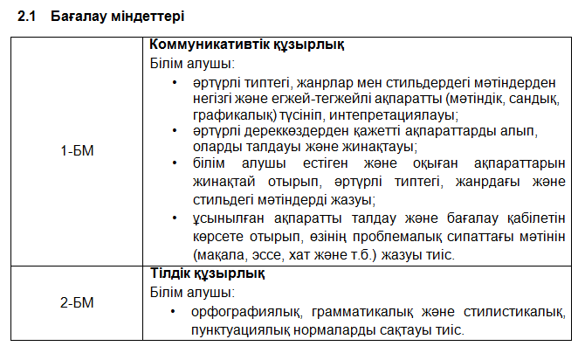
Бағалау міндеттері (БМ)

Slide 12
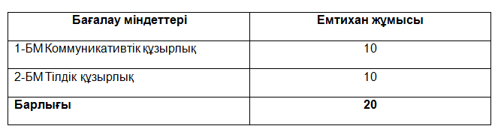
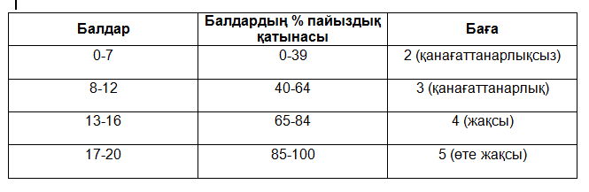
Бағалау міндеттері бойынша балдарды бөлу
Емтихан жұмысы үшін балдар мен бағаларды қою үдерісі

Slide 13
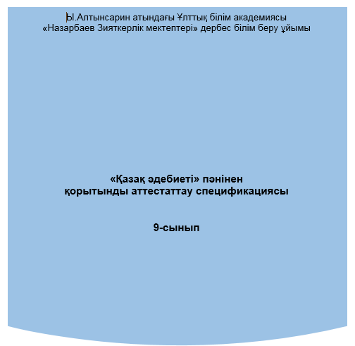
«Қазақ әдебиеті» пәнінен қорытынды аттестаттау спецификациясына шолу
Емтихан жұмысы 2 сағат
Емтихан жұмысы барлығы 30 балмен бағаланатын екі бөлімнен тұрады:
А бөлімі бірнеше таңдауы бар, ал В бөлімі толық жауапты қажет ететін сұрақтарды қамтиды.
А бөлімі
Білім алушылар 4 бір және бірнеше таңдауы бар, сондай-ақ сәйкестендіру тапсырмаларын орындайды. Тапсырмалар 1 балмен бағаланады.
В бөлімі
Білім алушылар толық жауапты қажет ететін 4 тапсырма орындайды.
5,6,7- ші тапсырмаларды орындау үшін білім алушыға көлемі 200-250 сөзден тұратын көркем шығарма үзіндісі беріледі. Тапсырмалар 3-9 балмен бағаланады.

Slide 14
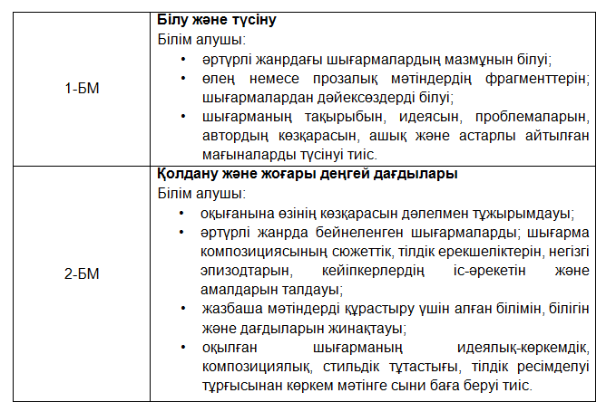
Бағалау міндеттері (БМ)

Slide 15
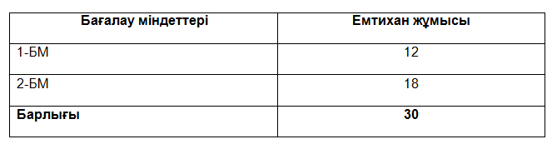
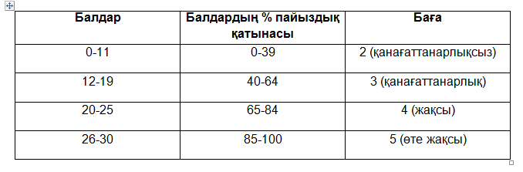
Бағалау міндеттері бойынша балдарды бөлу
Емтихан жұмысы үшін балдар мен бағаларды қою үдерісі

Slide 16

Емтихан материалдарының мазмұнына қойылатын талаптар:
Құрастыру
Саяси немесе діни сипаттағы мәселелер, дүлей апаттар мен зілзала, өлім немесе отбасылық қайғылы оқиғаларға тоқталмау.
Қауіпті тіршілік иелерімен байланысты (мысалы, жылан, өрмекші және с.с.) қолайсыз немесе жағымсыз сезімдер тудыратын тақырыптардан аулақ болған жөн.
Оқу жылында қарастырылған сұрақтар мен тапсырмалар емтихан материалдары ретінде қолданылмауы керек.
Емтихан материалдарында алкогольдік маскүнемдік, нашақорлық, құмар ойындар тақырыбы көтерілмеуі керек.
Мектеп зертханасында жоқ қымбат құрал-жабдықтарды талап ететін тапсырмалар құрастырмаған жөн.

Slide 17
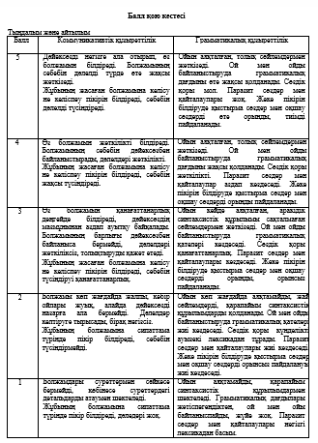
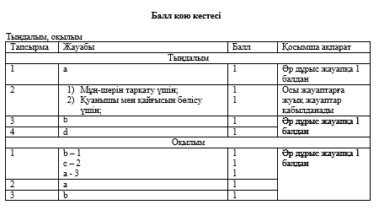
Нақты және жалпы балл қою кестесі
Notes:
15 минут

